Slide 1
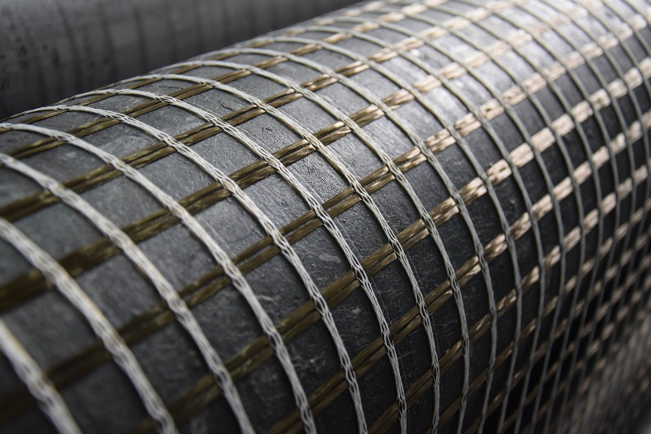
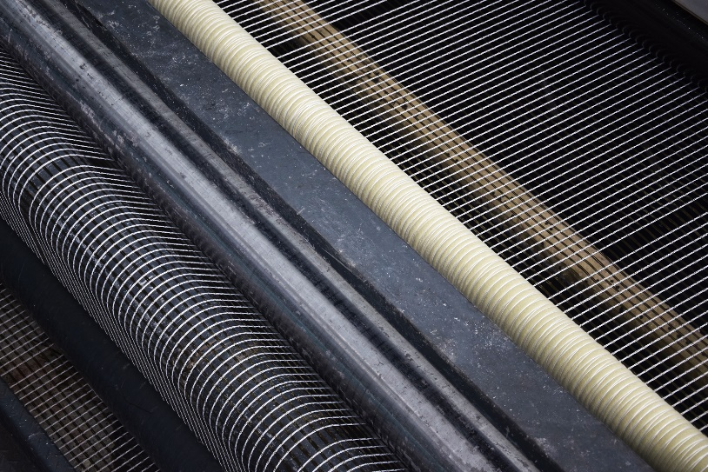
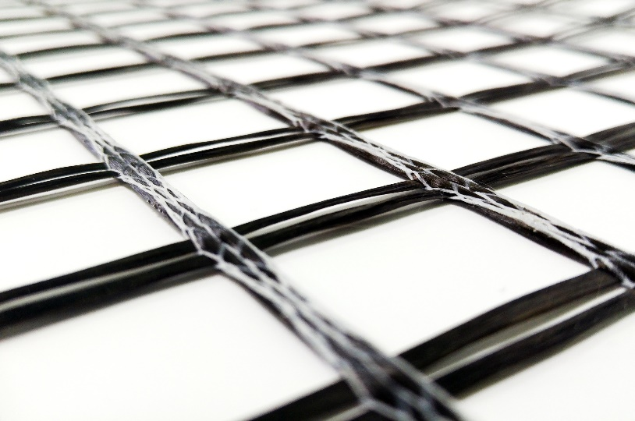
БАЗАЛЬТОВЫЕ
СТРОИТЕЛЬНЫЕ СЕТКИ
www.
www.

Slide 2
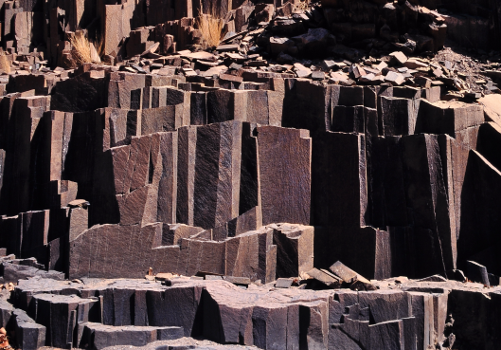
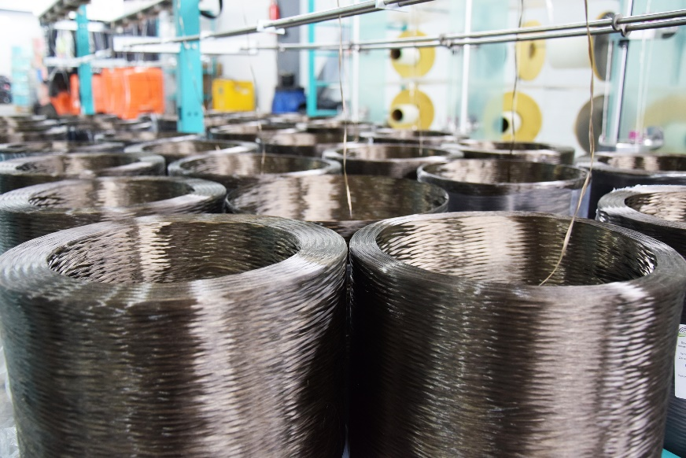
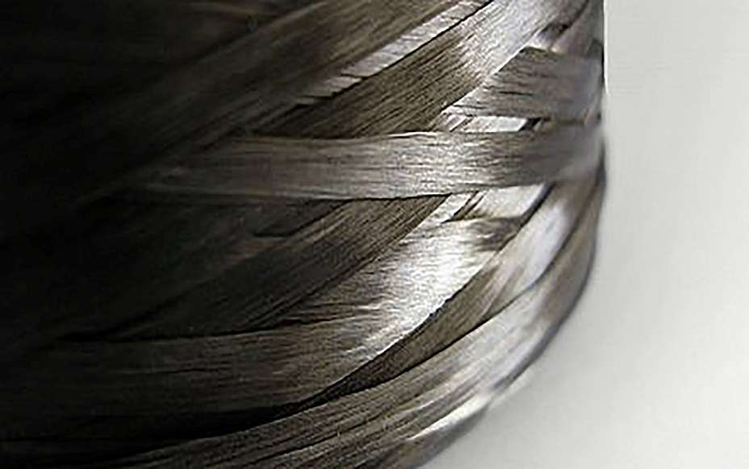
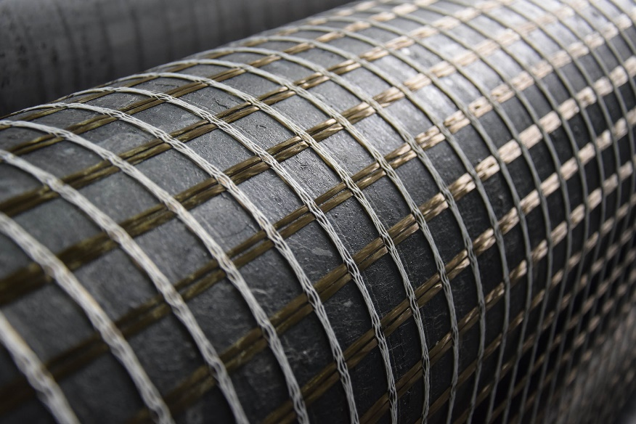
Базальтовые сетки
Базальтовая строительная сетка
Материал, который позволяет выполнить армирование элементов и поверхностей в промышленном и гражданском строительстве. Структура «СЕТКИ» сформирована из нитей базальтового волокна, которые перпендикулярно связаны между собой. В качестве дополнительного вещества выступает полимерное связующее, обеспечивающее адгезию и повышенную надежность сетки.

Slide 3
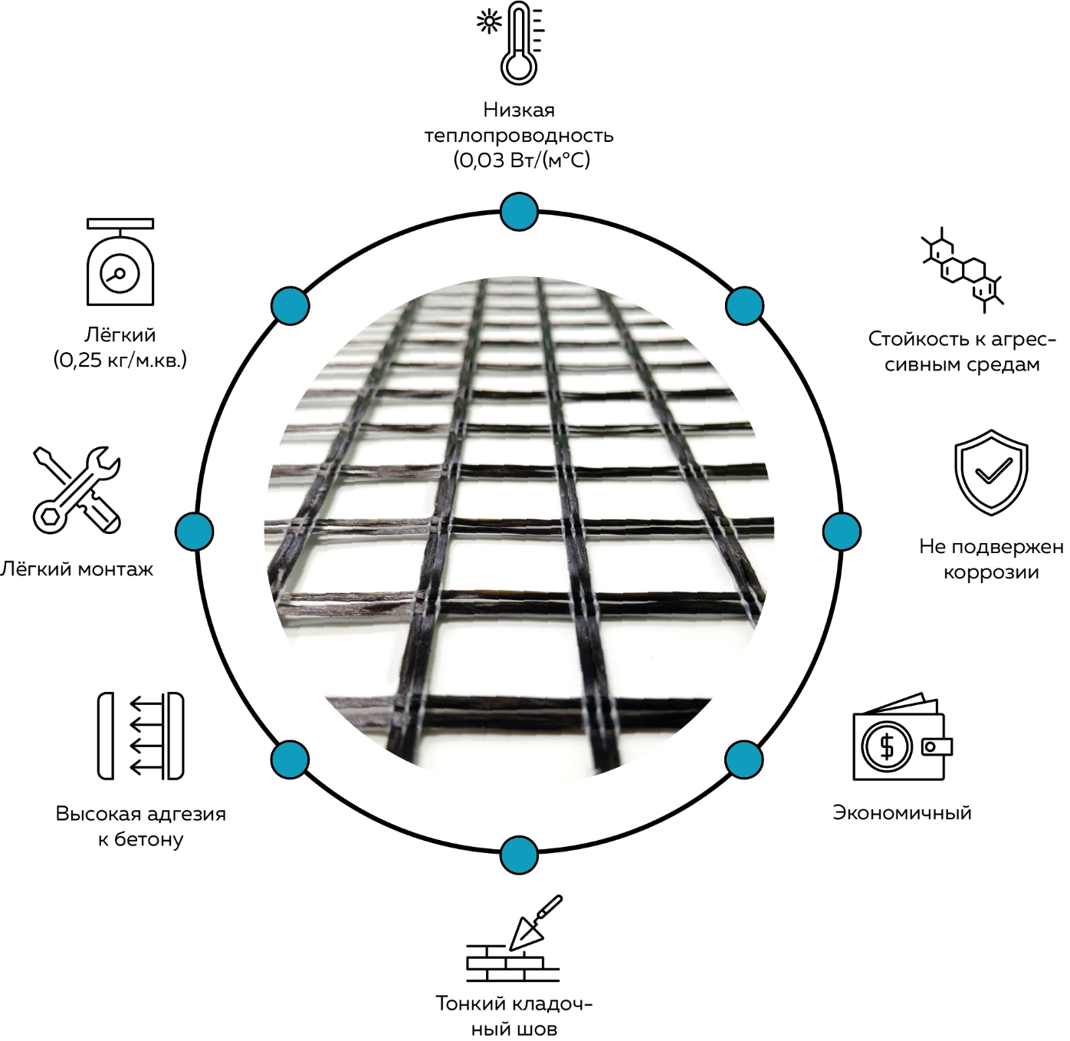
ПРЕИМУЩЕСТВА
Базальт – магматическая горная порода, образованная путем быстрого охлаждения лавы, излившейся на поверхность земли. Базальт, тяжелее гранита, но и прочнее его. Плавится базальт при 1 100–1 200°С. Не берут камень и сильные химические реагенты. Базальт устойчив к кислотам и щелочам.
Из данного материала производят «Базальтовые строительные сетки» для строительной отрасли, которые приходят на замену морально устаревшему металлу.

Slide 4
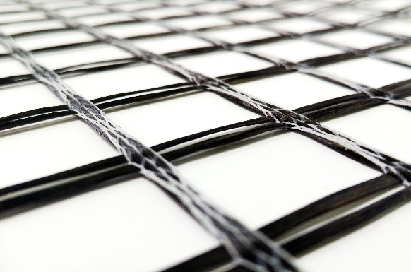
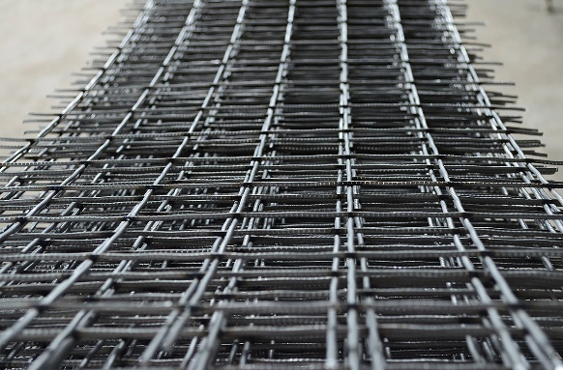





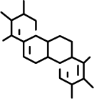


ПРЕИМУЩЕСТВА
Сравнительный анализ металлических и базальтовых сеток
^{Низкая теплопроводность}
^{(0,03 Вт/(м°С)}
^{Лёгкий монтаж}
^{Высокая теплопроводность}
^{(46 Вт/(м°С)}
^{Низкая адгезия к бетону}
^{Лёгкий (0,25 кг/м.кв.)}
^{Тяжёлый (2,31 кг/м.кв.)}
Не устойчив к агрессивным средам
^{Не подвержен коррозии}
^{Высокая адгезия к бетоны}
^{Стойкость к агрессивным средам}
Не подходит для укрепления ячеистых блоков с тонкими швами
^{Тонкий кладочный шов}
^{Экономичный}

Slide 5
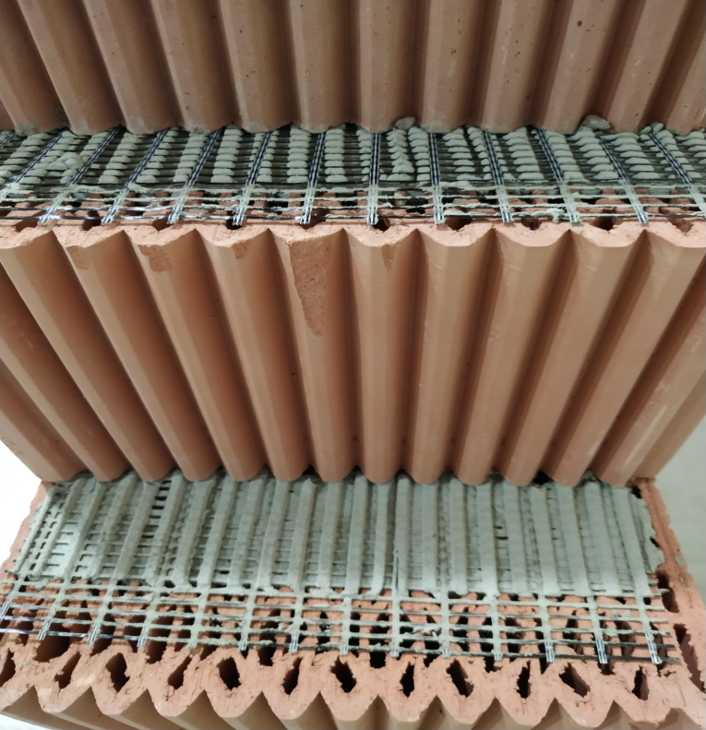
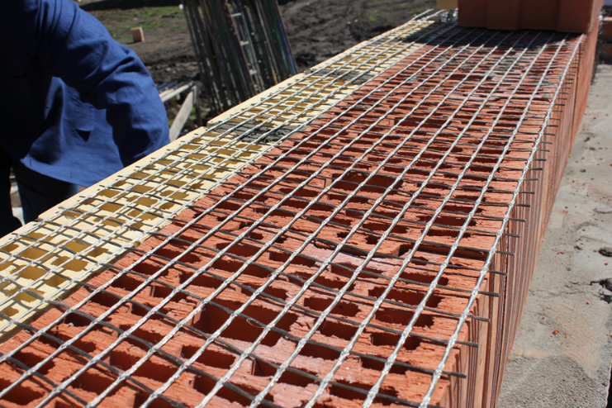
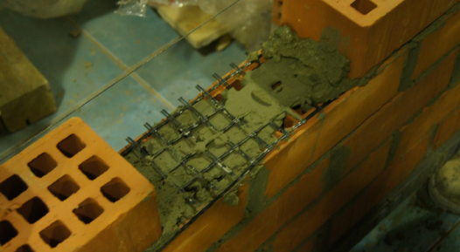
ПРИМЕНЕНИЕ В СТРОИТЕЛЬСТВЕ
Для армирования кладки из крупноформатного керамического камня
пустотностью более 30% для исключения попадания раствора в пазы блоков и обеспечения уровня теплопроводности каменных стен.
В качестве связевых элементов в двухслойных стенах,
с облицовкой из кирпича с основным внутренним слоем из различных стеновых материалов (кирпич силикатный и керамический, крупноформатные камни, ячеистобетонные блоки и т.д.)
Для армирования горизонтальных швов кладки стен из различных материалов
с целью повышения ее несущей способности при различных видах ее напряженного состояния (сжатие, растяжение при изгибе по перевязанному сечению, при срезе по перевязанному сечению) и монолитности

Slide 6
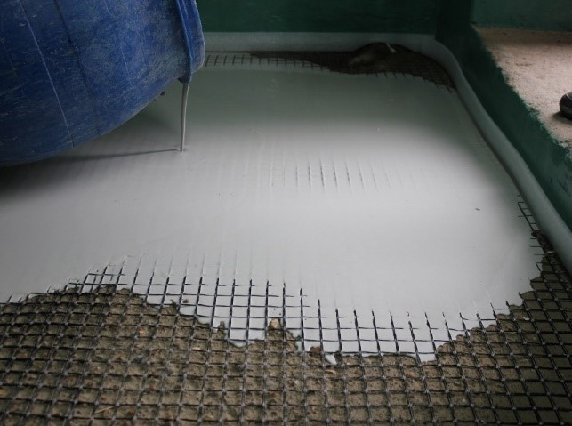
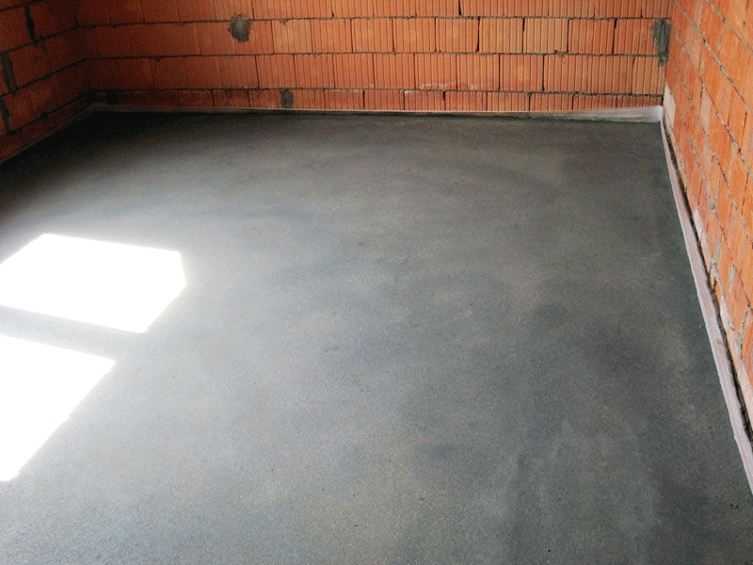
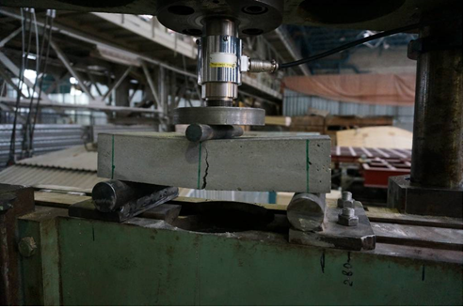
ПРИМЕНЕНИЕ В СТРОИТЕЛЬСТВЕ
Для армирования горизонтальных покрытий из растворной и бетонной смесей с целью повышения их прочности и исключения образования усадочных трещин

Slide 7
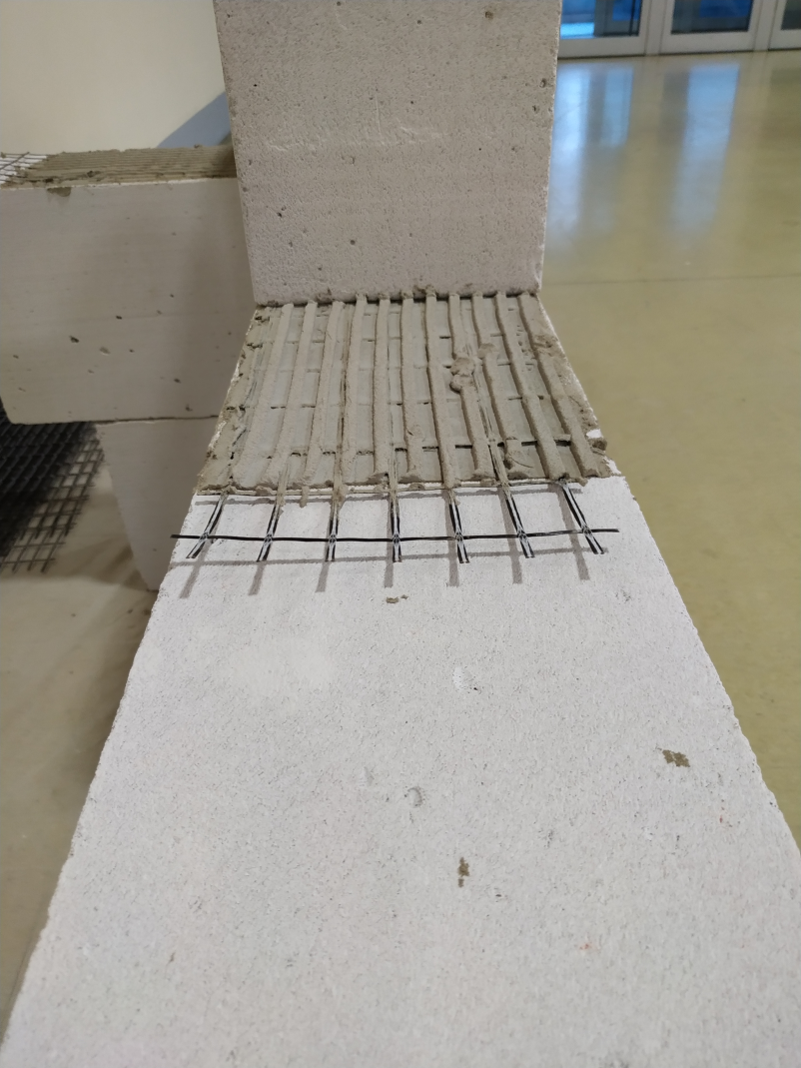
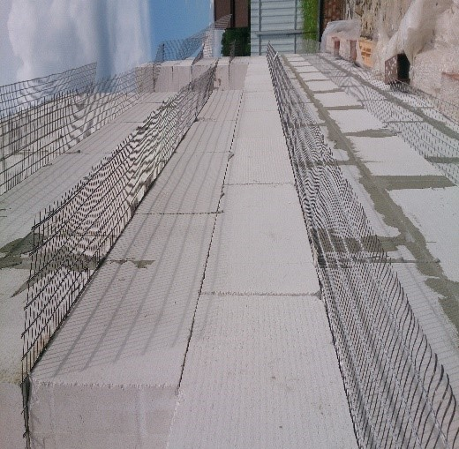
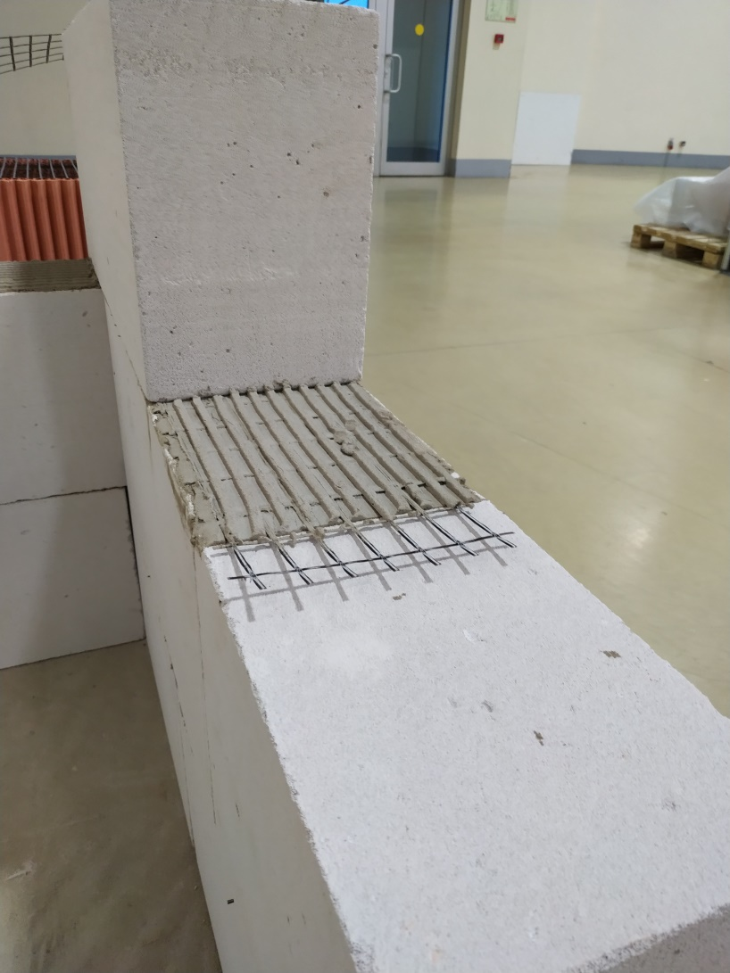
ПРИМЕНЕНИЕ В СТРОИТЕЛЬСТВЕ
Для армирования кладки стен из газоблоков для решения проблемы «мостов холода». Швы следует выполнять как можно тоньше. Качественно изготовленные блоки, у которых геометрические размеры строго стандартизированы, укладываются на специальный клей. Тогда толщина шва получается 2-3 мм, при толщине базальтовой армирующей сетки 1,5-3 мм получается идеальное сочетание толщины и армирования и влияние мостиков холода сводится к минимуму. При кладке из обычного кирпича это недостижимо. Для сравнения: - теплопроводность металлической сетки 60 Вт/ м², - теплопроводность базальтовой сетки 0.46 Вт/ м².

Slide 8
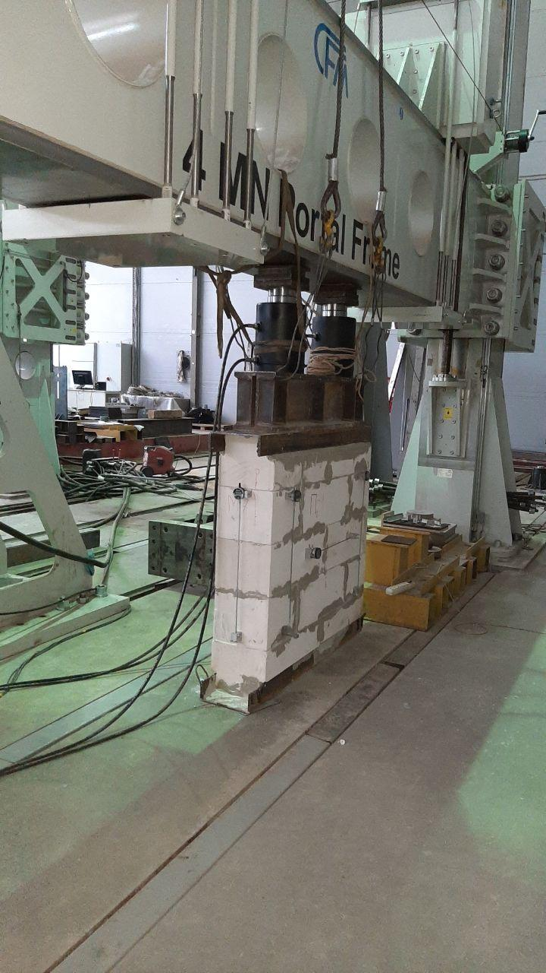
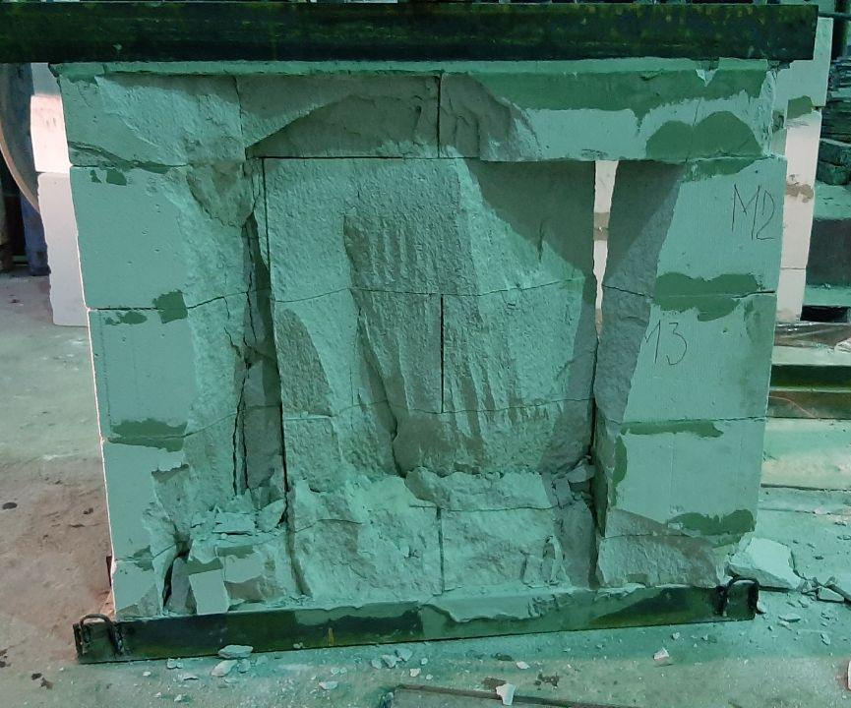
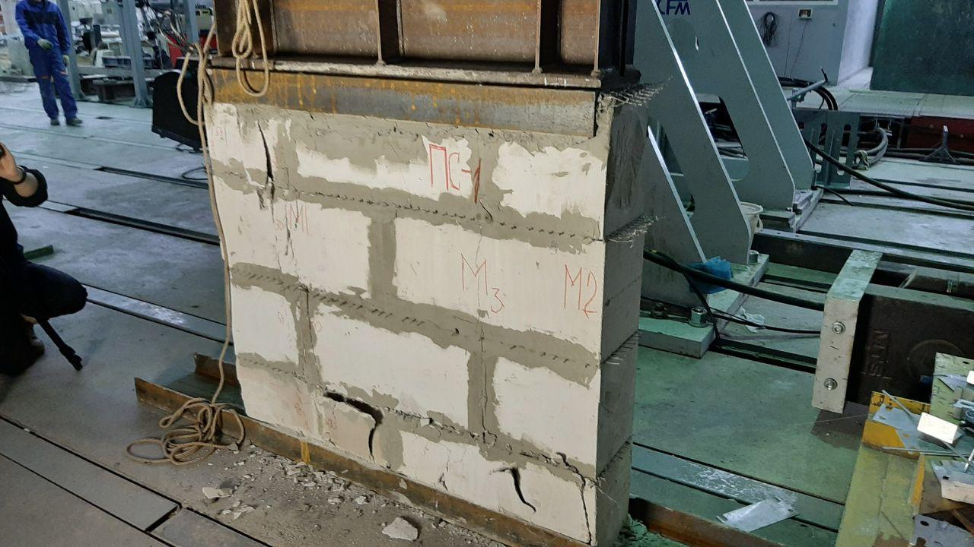
ИСПЫТАНИЯ В МГСУ НА СЖАТИЕ
Характер разрушения образца не армированной кладки.
Образец стены армированной базальтовой сеткой после разрушения
В результате применения композитной сетки момент трещинообразования увеличился на 11-14%.
Увеличение прочности кладки в среднем на 11%.
Базальтовая сетка в кладке из газоблоков увеличила несущую способность стены на 11%
Исследования прочности при сжатии фрагментов
стен из газобетонных блоков

Slide 9
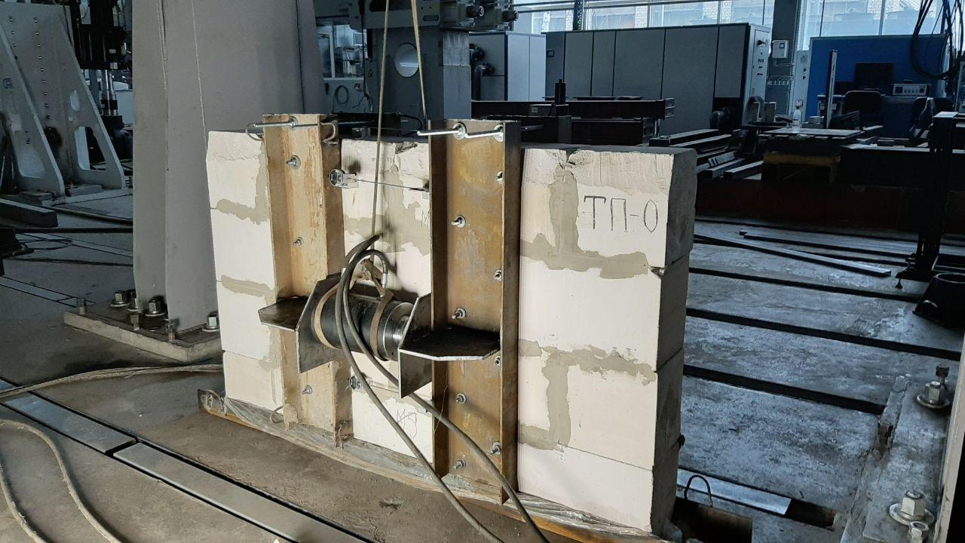
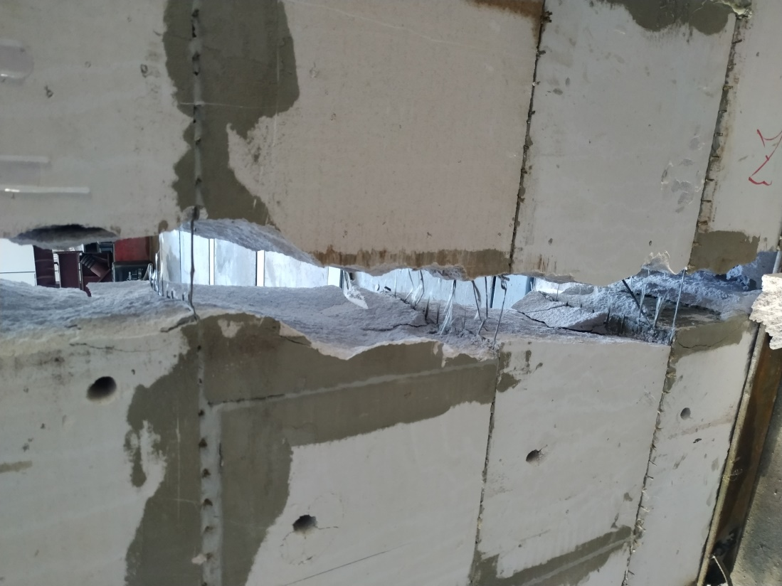
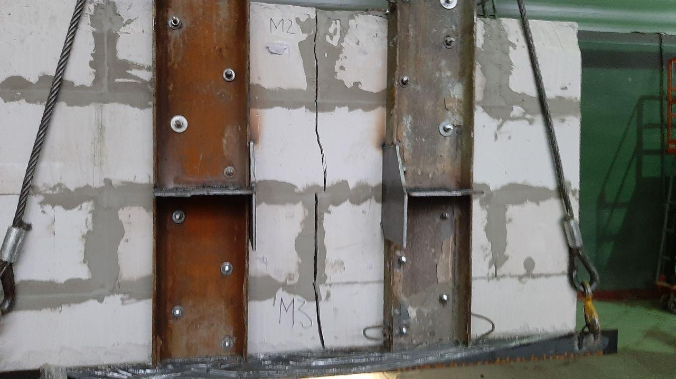
ИСПЫТАНИЯ В МГСУ НА РАСТЯЖЕНИЕ
Характер разрушения армированного образца.
Исследования прочности при растяжении фрагментов стен из газобетонных блоков
Разрушение образца произошло при нагрузке 45 кН (4500 кгс) из-за разрыва ровингов композитной сетки
Характер разрушения эталонного не армированного образца
Разрушение образца произошло при суммарной растягивающей нагрузке от двух домкратов, равной 35 кН (3500 кгс).
Прочность кладки из ячеисто-бетонных блоков класса В2.5, армированной композитной сеткой, при растяжении на 28% выше прочности неармированной кладки. При этом разрушение кладки на первоначальном этапе происходило по телу ячеистого бетона с последующей передачей нагрузки на композитную сетку.

Slide 10
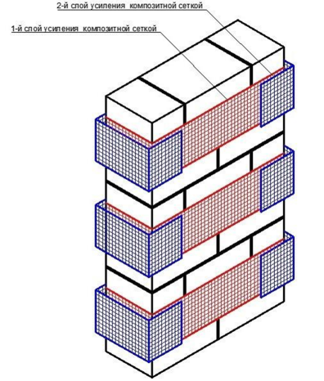
Сетка базальтовая усиление несущей способности
Для усиления кирпичных простенков и столбов путем устройства бандажей из композитной сетки, которая позволяет увеличить несущую способность до 30%. Технология укладки базальтовой сетки значительнее проще и дешевле по сравнению со стальными и железобетонными и углепластиковыми обоймами.

Slide 11
Экономическое обоснование

Slide 12

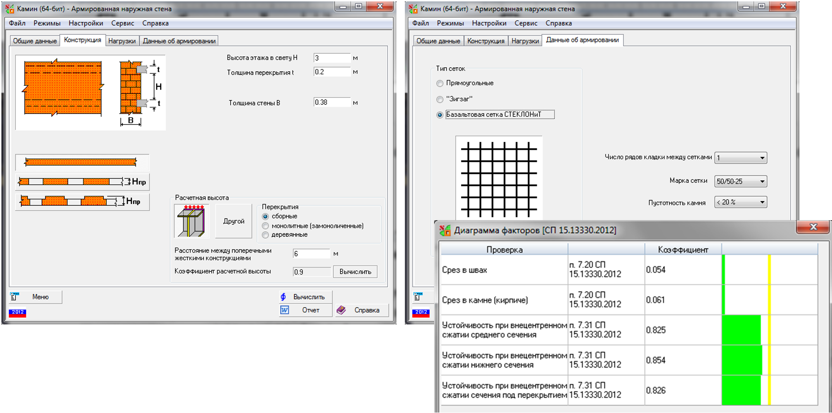
ПРОЕКТНЫЕ ПРОГРАММЫ
•Центрально-сжатые армированные столбы;
•Внецентренно-сжатые армированные столбы;
•Армированная наружная стена;
•Армированная стена подвала;
•Местная прочность армированных конструкций;
•Опирание балок и/или ферм на пилястры и столбы
Рекомендации по расчету и проектированию каменных конструкций, усиленных базальтовой сеткой | 04_(2019)_Rekomendatsii__(Granovskiy_A.V)_Moscow.pdf 6183 Kb, 2019.05.23
Реализация в программе Камин расчетов армокаменных конструкций усиленных базальтовой сеткой | 05_(2019)_KAMIN_(Teplykh_A,V)_Moscow.pdf 2595 Kb, 2019.05.23

Slide 13
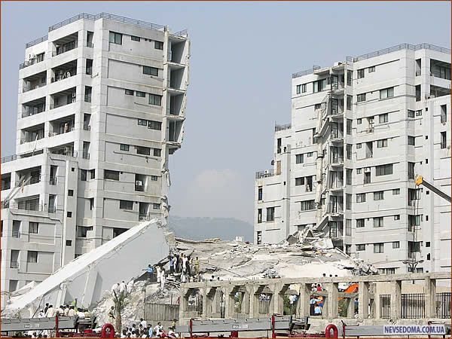
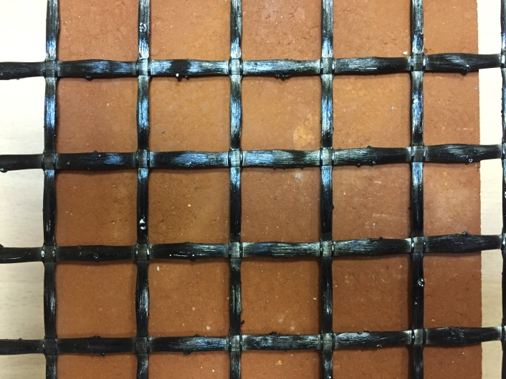
ПРИМЕНЕНИЕ В СЕЙСМООПАСНЫХ ЗОНАХ
Можно ли применять базальтовую сетку в качестве усиления ненесущих стен (перегородок) из кирпича и газобетонных блоков, возводимых на площадках сейсмичностью 7-9 баллов по шкале MSK-64, в зданиях до 16 этажей включительно?
Специалистами института ЦНИИСК им. В,А, Кучеренко, было принято решение провести испытания на сейсмо-стенде. Достаточно объективным методом, который позволяет с определенной точностью оценить степень сейсмостойкости различных конструкций зданий и сооружений является
вибрационно-резонансный метод , дополненный при необходимости испытаниями материалов, узлов, элементов. Вибрационно-резонансный метод состоит в построении и исследовании экспериментальной зависимости «воздействие реакция характеризующей изменение параметров несущей способности
и деформативности исследуемой конструкции на всем диапазоне его деформирования. В качестве объектов испытаний были выполнены 3 перегородки из кирпичной кладки и 2 перегородки из газобетонных блоков

Slide 14
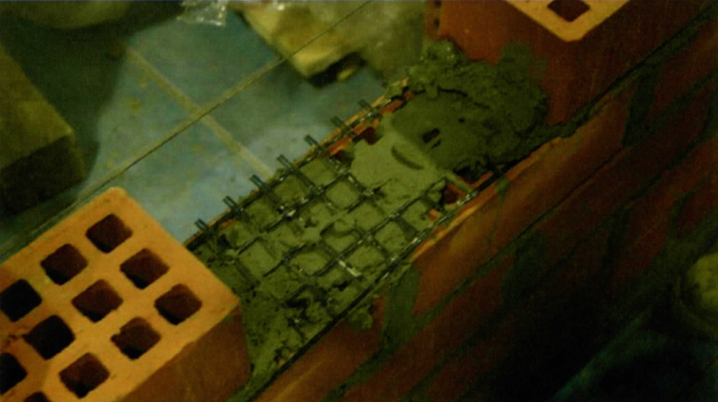
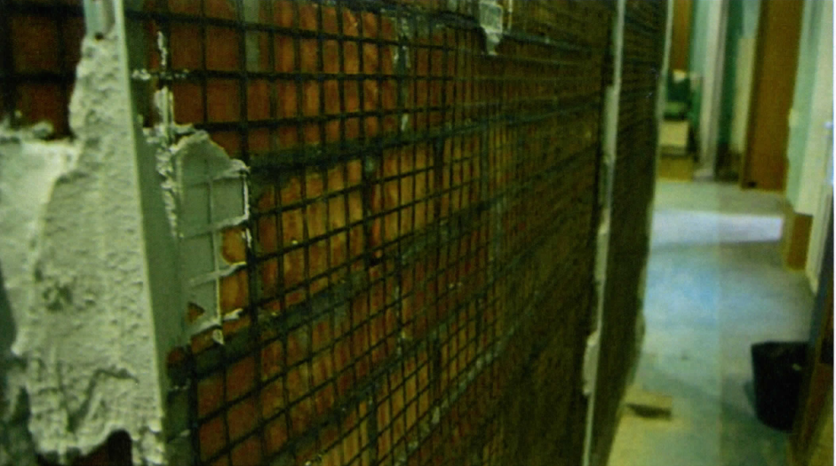
ПРИМЕНЕНИЕ В СЕЙСМООПАСНЫХ ЗОНАХ
Перегородка №1
Представляет собой кирпичную ненесущую стену
размером 3х3м и толщиной 160мм. Для возведения перегородки использовалась кирпичная кладка толщиной 120мм, оштукатуренная цементно-песчаным раствором марки М100 с обеих
сторон.
В качестве горизонтальной арматуры
использована сетка базальтовая строительная шириной 120мм с разрывной нагрузкой-50кН/м и с размером ячейки 25х25мм.
B качестве вертикальной арматуры
использована сетка базальтовая
строительная с разрывной нагрузкой- 50кН/м и с размером ячейки 25х25мм, оштукатуренная слоем цементно- песчаного раствора толщиной 20мм. Базальтовая сетка представлена полотнами
3x3m.

Slide 15
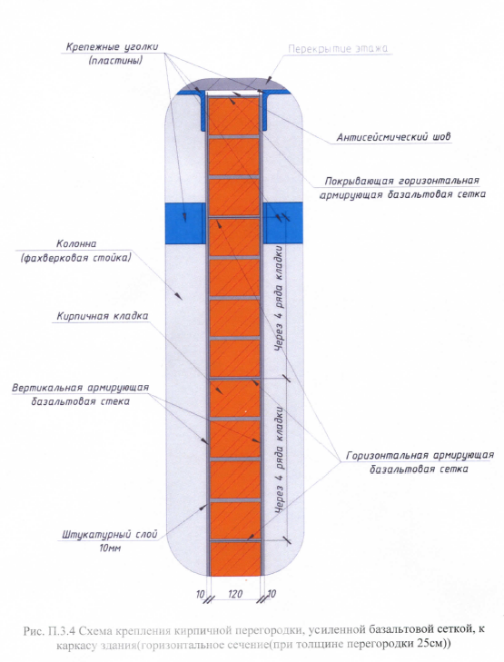
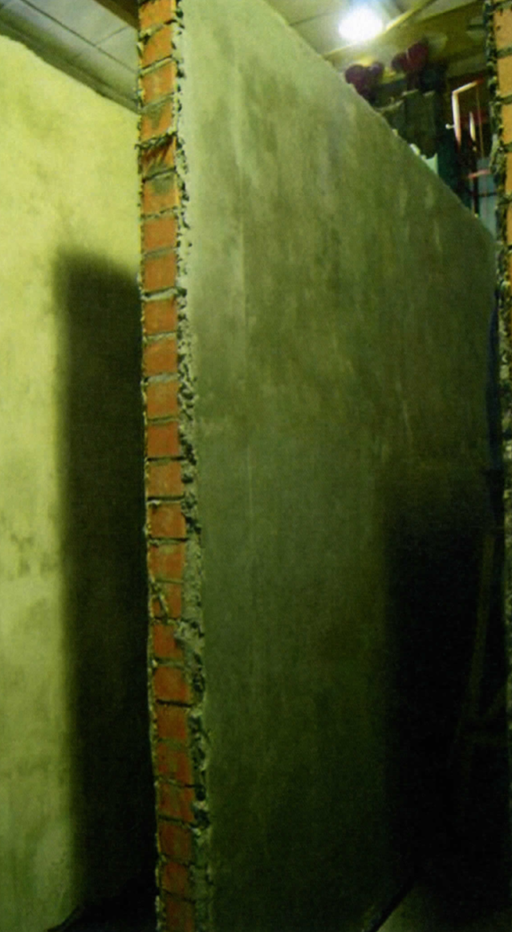
ПРИМЕНЕНИЕ В СЕЙСМООПАСНЫХ ЗОНАХ
Перегородка №1 до испытаний

Slide 16
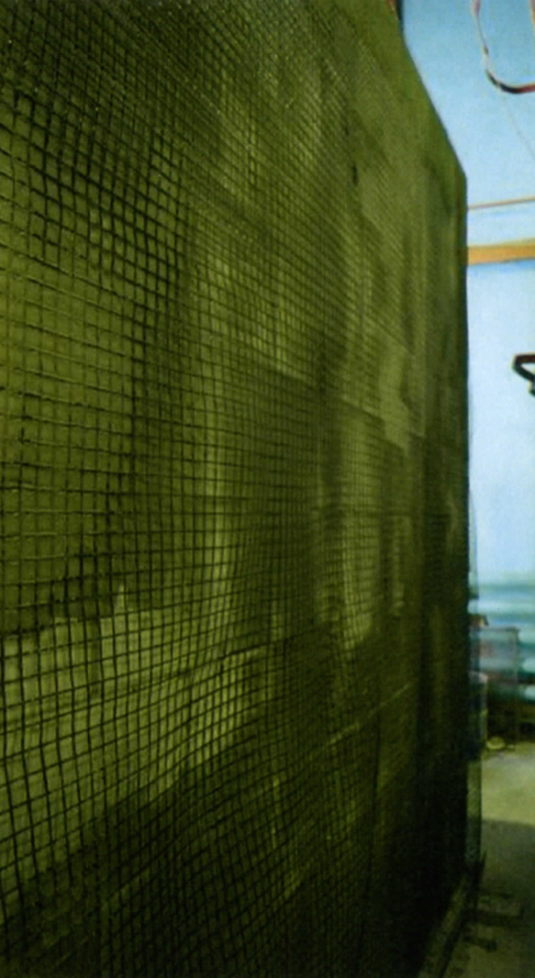
ПРИМЕНЕНИЕ В СЕЙСМООПАСНЫХ ЗОНАХ
Перегородка №2
представляет собой ненесущую стену из газобетонных
блоков длиной 5,6м, высотой 3м и толщиной 110мм.
Для возведения перегородки использовалась кладка из газобетонных блоков толщиной 100мм, класса В2,5. Оштукатуривание производилось клеевым раствором М100 по базальтовой сетке при толщине штукатурного слоя 5-10 мм с каждой стороны стены.
В качестве горизонтальной арматуры
использована сетка базальтовая строительная шириной 100мм с разрывной нагрузкой-50кН/м и с размером ячейки 25х25мм.
В качестве вертикальной арматуры
использована сетка базальтовая строительная с размером ячейки 25х25мм, оштукатуренная слоем клея для газобетонных блоков толщиной 5мм. Базальтовая сетка представлена полотнами 5,6х3м.
Перегородка №2 крепилась по высоте в 3-х точках, к перекрытию
крепление осуществлялось с шагом 1200мм. Крепление перегородки к полу осуществлялось при помощи прижимных уголков.
Ненесущая стена из газобетонных
блоков перед оштукатуриванием

Slide 17
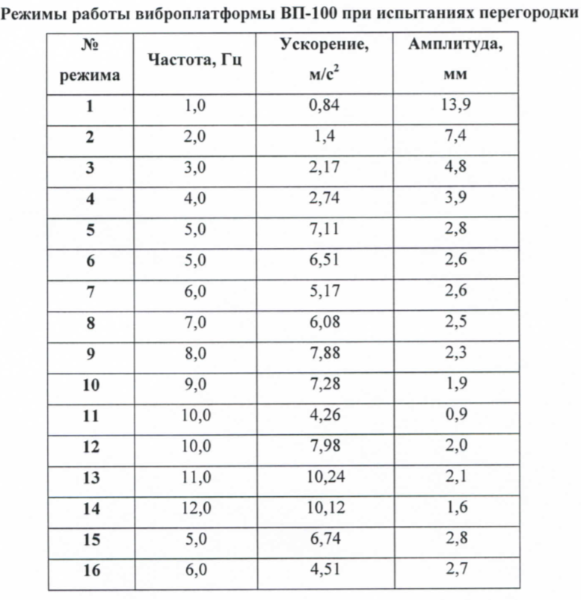
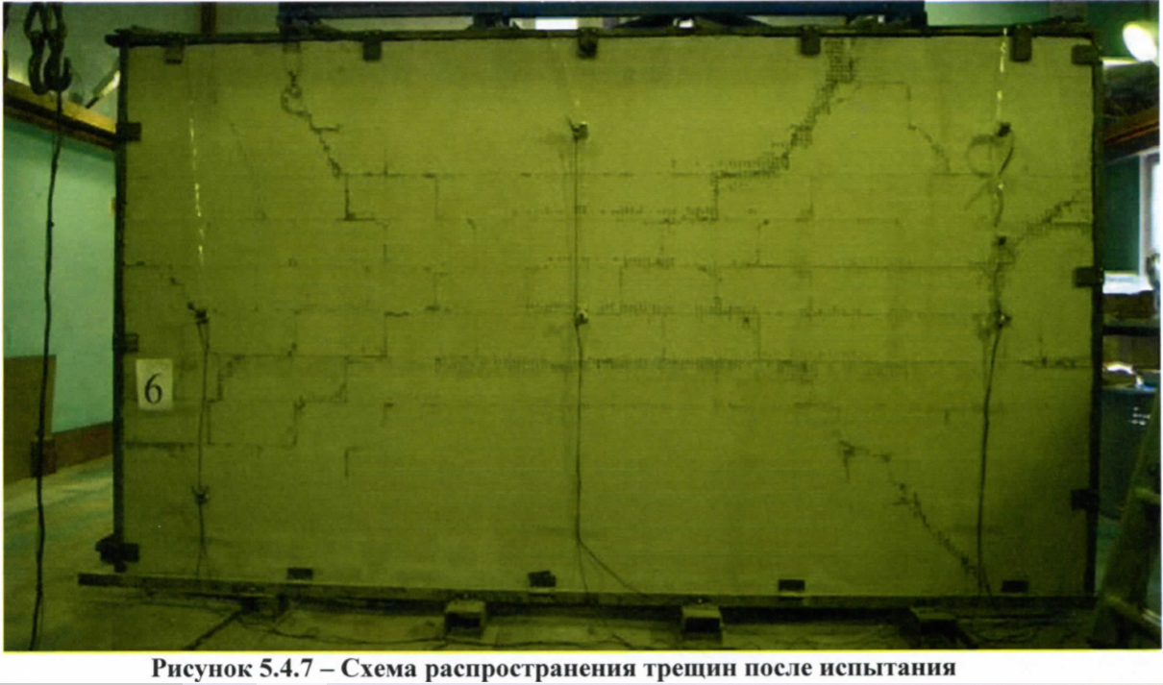
ПРИМЕНЕНИЕ В СЕЙСМООПАСНЫХ ЗОНАХ

Slide 18
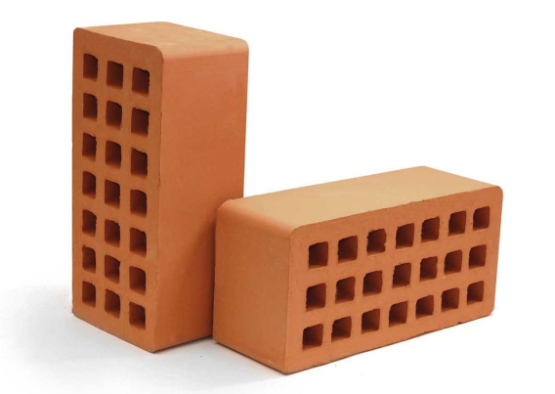

ВЫВОДЫ ПО ИСПЫТАНИЯМ НА СЕЙСМОСТОЙКОСТЬ
В процессе испытаний опытных образцов ускорение виброплатформы по
данным акселерометров изменялось при различных режимах ее динамического нагружения
в интервале от 0.82 до 10.24 м/с2, что более, чем в 2.5 раза превышает нормируемое СНиП II-7-81* «Строительство в сейсмических районах» значение ускорения (а=4 м/с2) при
бальности строительной площадки 9 баллов,
При совпадении собственных частот колебаний образцов с
вынужденными частотами колебаний виброплатформы имел место разнос.
При этом:
в образцах стен из газобетонных блоков из-за низкого сцепления
клеевого раствора с ячеистым бетоном имело место образование
трещин в кладочных швах. При достижении резонансной частоты
трещины появились в приопорных зонаx. Однако сколов и
прогрессирующего разрушения кладки не наблюдалось
b момент резонанса величина перекоса не превысила нормируемого значения h/500;
в кирпичных образцах, усиленных базальтовой сеткой, трещин и повреждений в кладке не установлено

Slide 19
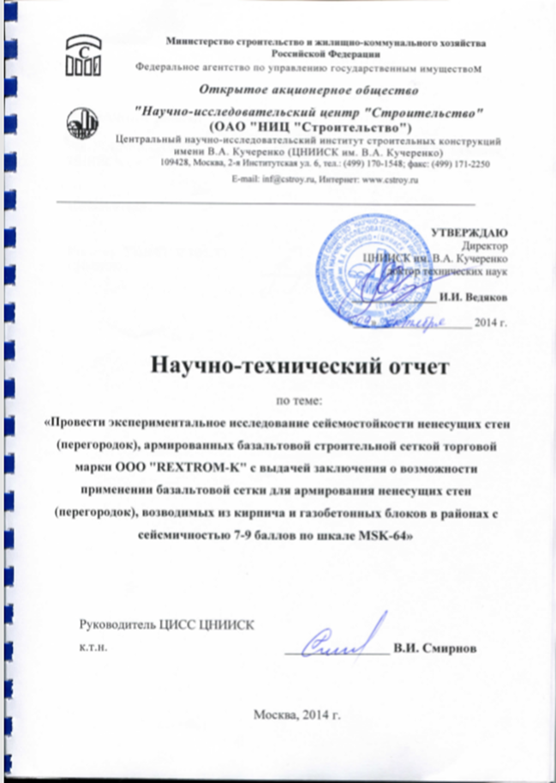
ПРИМЕНЕНИЕ В СЕЙСМООПАСНЫХ ЗОНАХ
ВЫВОДЫ ПО ИСПЫТАНИЯМ НА СЕЙСМОСТОЙКОСТЬ
ЗАКЛЮЧЕНИЕ
На основании проведенных экспериментальных исследований
кирпичных и газобетонных перегородок, выполненных с усилением базальтовой строительной сеткой по проектным решениям ЦИСС ЦНИИСК им В. А. Кучеренко, считаем возможным применение сетки базальтовой строительной с разрывными характеристиками 50кН/м в продольном и поперечном направлении и ячейкой 25х25мм. в качестве армирующего материала для усиления ненесущих стен (перегородок) в районах с сейсмичностью 7 - 9 баллов по шкале MSK-64 в зданиях до 16 этажей включительно при соблюдении дополнительных требований настоящего отчета.
Зав. ЛЭИМПСС И. М. Семенов
Инженер М. Р. Чупанов

Slide 20
НОРМАТИВНАЯ ДОКУМЕНТАЦИЯ
Требования к производству и испытаниям
Требования к применению
Технические условия
производителя
СП 15.13330.2012
«КАМЕННЫЕ И АРМОКАМЕННЫЕ КОНСТРУКЦИИ»
Актуализированная редакция
СНиП II-22-81*
Рекомендации по проектированию каменных конструкций усиленных базальтовой сеткой Разработано АО «НИЦ СТРОИТЕЛЬСТВО» 2018 год.
ГОСТ Р 57265-2016 Сетка арматурная для каменной кладки.
EN 845-3:2013
Технические условия
(EN 845-3:2003,

Slide 21
ТЕХНИЧЕСКИЕ ХАРАКТЕРИСТИКИ
№ | Наименование | Прочность 1метра сетки вдоль/поперек | Прочность 1ребра сетки вдоль/поперек | Размер ячеек вдоль/поперек | Ширина сетки | Относительное удлиннение при разрыве | Поверх ностная плотность
1 | 50/50 (25х25) | 50кН/м 50кН/м | 1,25 кН 1,25кН | 25мм 25мм | 100см | 4% | 200гр/м2
2 | 50/50 (25х8) | 50кН/м 50кН/м | 1,25кН 0,42кН | 25мм 8мм | 100см | 4% | 200гр/м2
3 | 50/25 (50х25) | 50кН/м 25кН/м | 1,25 кН 1,25 кН | 25мм 50мм | 100см | 4% | 150гр/м2
4 | 100/100(25х25) | 100кН/м 100кН/м | 2,5кН 2,5кН | 25мм 25мм | 100см | 4% | 380гр/м2
Ходовые позиции базальтовой строительной сетки

Slide 22
ТЕХНИЧЕСКИЕ ХАРАКТЕРИСТИКИ
Необходимые показатели для расчета элементов, армированных сеткой из базальтового волокна при центральном сжатии
Наименование | Ячейка | fа - площадь поперечного сечения стержня | Разрывная нагрузка стержня | Прочность стержня при растяжении | Разрывная нагрузка на сетку | Процент армирования кладки - μ при расположении сетки по высоте кладки через (см)
 |  |  |  |  |  | 7.5 | 15.0 | 22.5
 | мм | мм² | кН | МПа | кН/ пог. м
25/25-25 | 25х25 | 0,62 | 0,62 | 1000 | 25 | 0.066 | 0.033 | 0.022
25/25-50 | 50х50 | 1,2 | 1,25 | 1000 | 25 | 0.064 | 0.032 | 0.021
50/50-25 | 25х25 | 1,2 | 1,25 | 1000 | 50 | 0.128 | 0.064 | 0.043
50/50-50 | 50х50 | 2,4 | 2,5 | 1000 | 50 | 0.128 | 0.064 | 0.043
50/50-100 | 100х100 | 4,8 | 5 | 1000 | 50 | 0.128 | 0.064 | 0.043
100/100-25 | 25х25 | 2,4 | 2,5 | 1000 | 100 | 0.256 | 0.128 | 0.085
100/100-50 | 50х50 | 4,8 | 5 | 1000 | 100 | 0.256 | 0.128 | 0.085
100/100-100 | 100х100 | 9,16 | 10 | 1000 | 100 | 0.244 | 0.122 | 0.081

